Slide 1
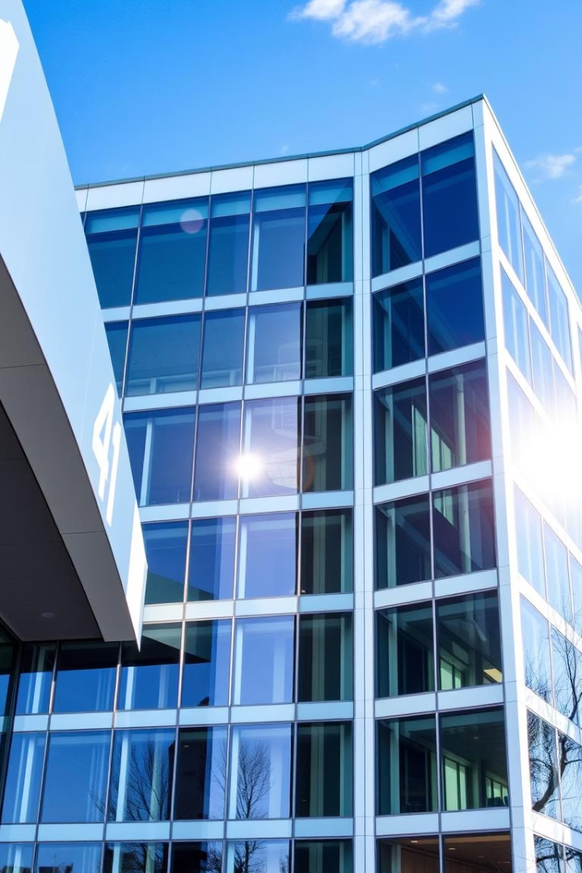
Бюджетное учреждение профессионального образования Ханты-Мансийского автономного округа – Югры «БЕЛОЯРСКИЙ ПОЛИТЕХНИЧЕСКИЙ КОЛЛЕДЖ»
Разработка интерфейса сайта компании «Прозрачный Комфорт»
Выполнил:Студент группы
ИСиП-231
Лашков Максим
Юрьевич

Slide 2
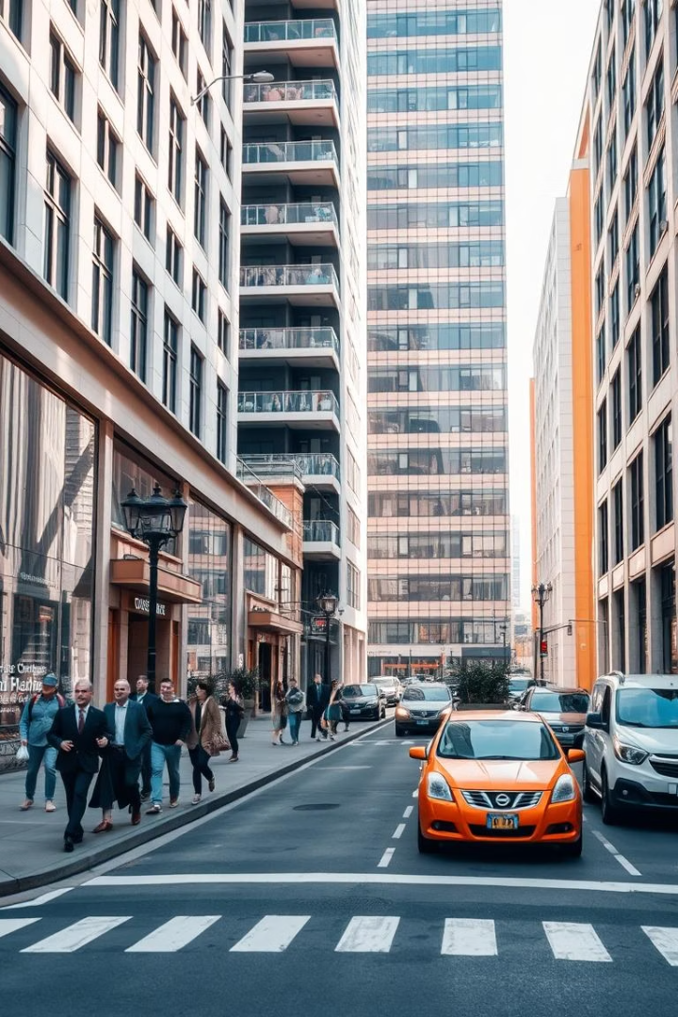
Актуальность проекта
Рост спроса
Качественные оконные конструкции востребованы больше.
Конкуренция
Множество компаний по установке окон на рынке.
Необходимость сайта
Привлечение клиентов
Демонстрация услуг
Упрощение заказов
Цифры
70% клиентов обращаются через онлайн-каналы.

Slide 3
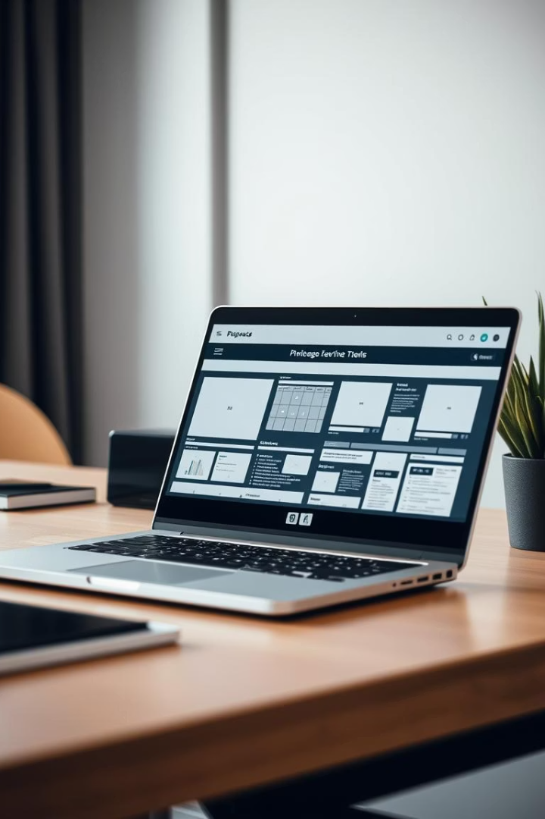


Цели и задачи проекта
Цель
Создать удобный, современный и функциональный сайт.
Задачи
Анализ аудитории и конкурентов
Разработка структуры и дизайна
Реализация функционала
Тестирование и оптимизация

Slide 4
Анализ предметной области
Компания «Прозрачный Комфорт»
Целевая аудитория
Конкуренты
Частные клиенты — 60%
«Окна Роста» — демпинг
Производство и установка окон из разных материалов
Коммерческие — 20%
«Евроокна» — премиум
Партнеры — 15%
«Теплый дом» — энергосбережение
Дополнительные услуги: замер, монтаж, сервис

Slide 5

Техническое задание
Функционал сайта
Технологии
Калькулятор стоимости, онлайн-запись, портфолио с фильтрами.
Фронтенд: HTML5, CSS3, JavaScript (React)
Бэкенд: PHP (Laravel) или Python (Django)
База данных: MySQL

Slide 6

Проектирование пользовательского опыта
Этапы UX-дизайна
Пользовательские сценарии для разных клиентов
Информационная архитектура сайта
Прототипирование ключевых страниц
Адаптивность
Поддержка ПК, планшетов и смартфонов.

Slide 7
Верстка и программирование
Дизайн-концепция
UI-элементы
Адаптивность
Синий и белый цвета, минимализм, акцент на контент.
Калькулятор
Использование Flexbox и Grid, тестирование на устройствах.
Формы
Иконки

Slide 8
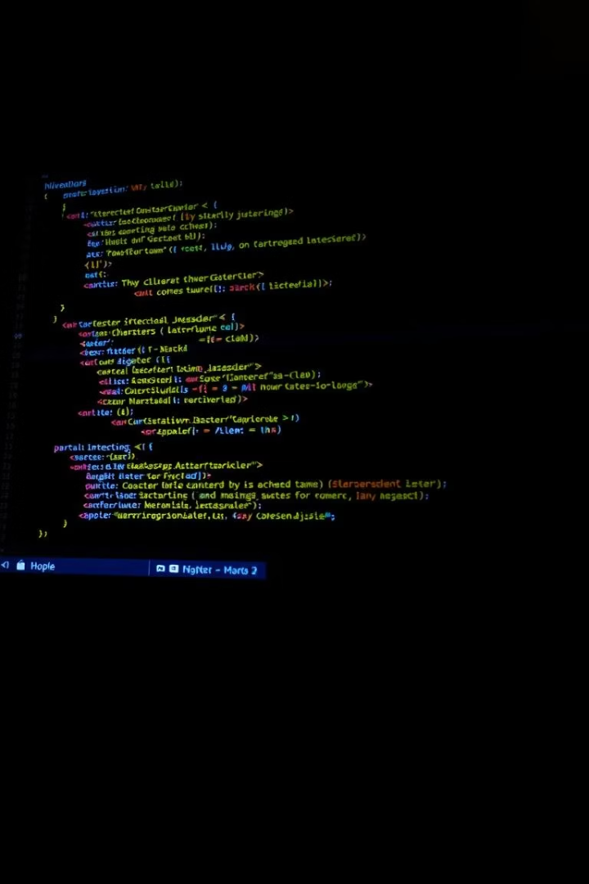
Техническая реализация
Верстка
Интерактивность
HTML5 с семантическими тегами, CSS3 с анимациями.
Калькулятор на JavaScript, AJAX-формы для записи.
Интеграция
Яндекс.Карты и фотогалерея на сайте.

Slide 9

Тестирование и оптимизация
Юзабилити-тестирование
Кросс-браузерность
Оптимизация
15 пользователей, выявлены проблемы с навигацией.
Исправлены ошибки для IE11 и Safari.
PageSpeed: 92/100 на ПК, 85/100 на мобильных.

Slide 10
Бюджетное учреждение профессионального образования Ханты-Мансийского автономного округа – Югры «БЕЛОЯРСКИЙ ПОЛИТЕХНИЧЕСКИЙ КОЛЛЕДЖ»
Разработка интерфейса сайта компании «Прозрачный Комфорт»
Выполнил:Студент группы
ИСиП-231
Лашков Максим
Юрьевич

